Slide 1
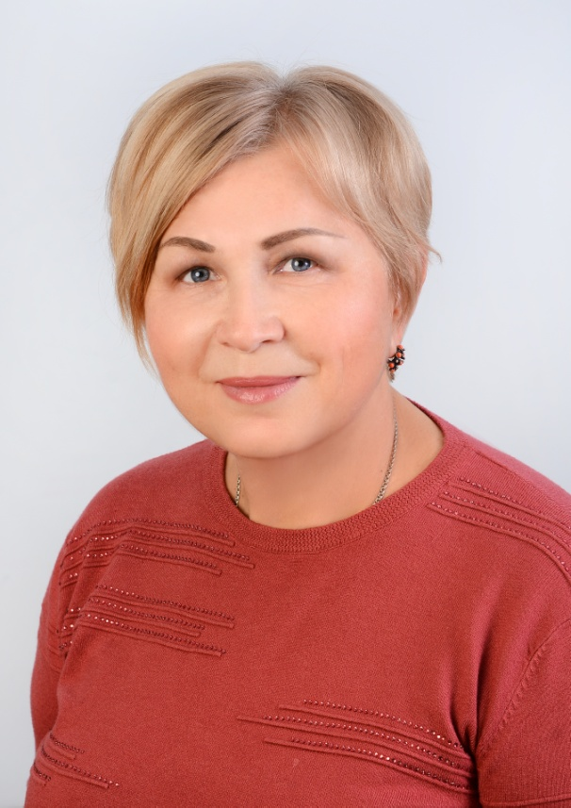
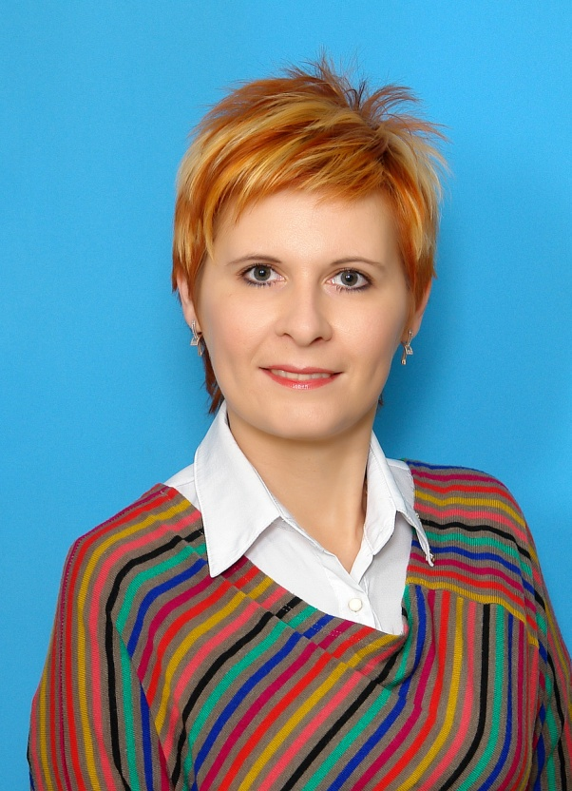
.
Всестороннее развитие личности ребенка дошкольного возраста с ОНР через повышение педагогической компетенции родителей.
Малахова
Любовь Ивановна
воспитатель МБДОУ МО
г. Краснодар «Детский сад № 175»
Шилина
Галина Ромутисовна
учитель-логопед МБДОУ МО
г. Краснодар «Детский сад № 175»

Slide 2
Цель – повышение компетентности родителей в вопросах всестороннего развития личности ребенка с ОНР при подготовке детей к школе:
развитие памяти, мышления, мыслительных операций классификации и обобщения, восприятия, воображения, связной речи;
формирование пространственных и пространственно-временных представлений;
обогащение и уточнение словаря;
совершенствование фонематического восприятия и формирование основ звукового анализа и синтеза;
развитие мелкой моторики руки, зрительно-моторной координации; формирование компонентов произвольной регуляции (умения действовать по словесной инструкции взрослого, по заданному образцу), произвольности психических процессов;
формирование учебной мотивации; развитие любознательности

Slide 3
Запросы родителей к ДОО в подготовительной к школе группе
Подготовка детей к школе – 35%
Физкультурно-оздоровительные услуги –20%
Коррекционно-логопедические услуги -20%
Обучение английскому языку – 9%
Художественно-эстетическое развитие - 9%
Развитие музыкальных способностей -4 %
Обучение работе на компьютере - 3%

Slide 4
Тематический план совместной деятельности родителей и детей
Занятие 1. Особенности психофизической готовности детей к школе.
Занятие 2. Что такое произвольность?
Занятие 3. Развитие психических процессов в старшем дошкольном возрасте.
Занятие 4. С чего начинать обучение в семье?
Занятие 5. Социально-личностная готовность к школе.
Занятие 6. Развитие коммуникативных навыков.
Занятие 7. Что такое адаптация к школе?

Slide 5
Откуда дети берут информацию?
Непосредственный опыт общения с окружающим миром (20%)
Опосредованное, но бессистемный опыт, полученный из информационных источников
(80%)

Slide 6
Ожидаемый результат совместной проектной деятельности
Улучшение взаимоотношений и взаимопонимания родителей с ребенком, которые способствуют изменению места ребенка в жизни родителей.
Осознание родителями значимости своей воспитательной деятельности, повышение родительской ответственности при переходе на следующий этап развития ребенка.
Создание позитивного «образа ближайшего будущего» для уверенного вхождения родителей и детей в мир школы.
Повышение педагогической компетентности родителей в отношении готовности и адаптации детей к школьному обучению.
Освоение родителями конкретных умений в воспитании и развитии ребенка в подготовительной к школе группе.

